Slide 1
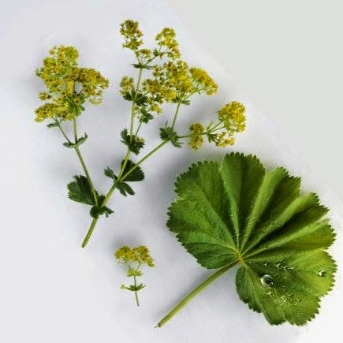
LÉČIVÉ ROSTLINY
KONTRYHEL OBECNÝ
Lenka Slapničková
UČO: 453564

Slide 2
Kontryhel obecný (Alchemilla vulgaris Bus, non L.)
Říše rostliny (Plantae)
Třída vyšší dvouděložné rostliny (Rosopsida)
Podtřída Rosidae
Řád růžotvaré (Rosales)
Čeleď růžovité (Rosaceae)
Rod kontryhel (Alchemilla)

Slide 3
Kontryhel obecný (Alchemilla vulgaris Bus, non L.)
je léčivá rostlina z čeledi růžovitých.
Kontryhel obecný je souborný název pro několik desítek velmi podobných a systematicky často problematických druhů, z nichž nejběžnější je
kontryhel žlutozelený (A. xanthochlora)
kontryhel holý (A. glabra)
kontryhel pastvinný (A. pastoralis).

Slide 4
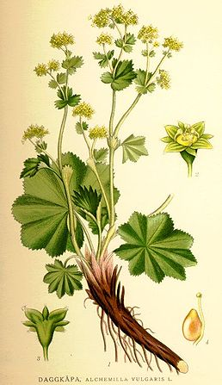
Vzhled rostliny
Je to bylina s dlouhým oddenkem, pokrytým zbytky odumřelých listů
Z oddenku vybíhá přízemní růžice dlouze řapíkatých, 9-11laločných listů, které jsou svrchu lysé, na spodní straně ochlupené,
Lodyha je 10 až 30 cm vysoká, vystoupavá až přímá a v horní části větvená.

Slide 5
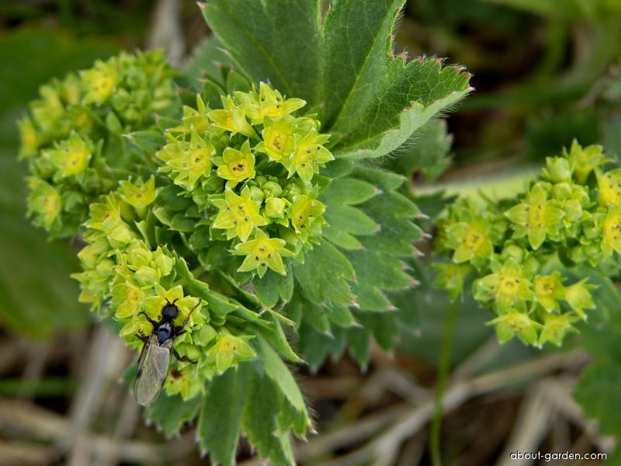
Květenství tvoří žlutozelené kvítky.
Květy jsou pravidelné, oboupohlavné, se čtyřmi kališními i korunními lístky.
Tyčinky jsou také čtyři, jeden pestík dozrává po oplození v nažku.
Kvete vytrvale od května do září.

Slide 6
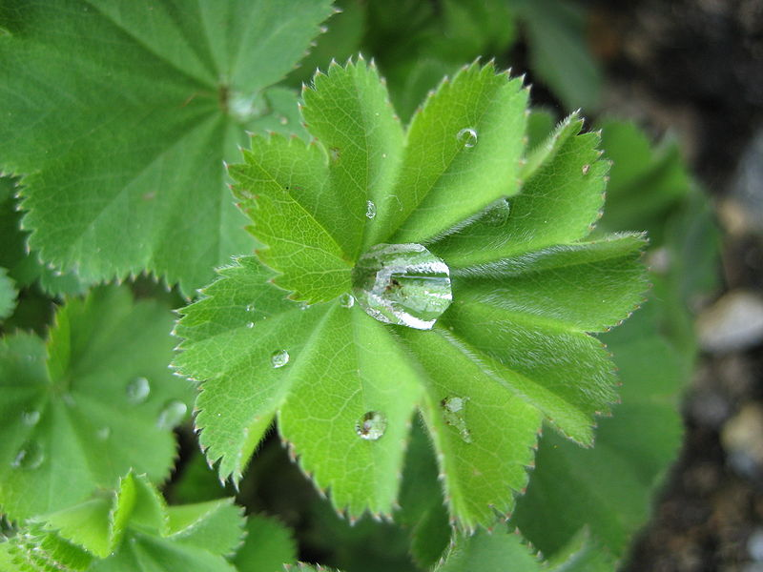
Listy kontryhele leží někdy naplocho na zemi a ráno v nich vidíme uprostřed kapičku, která se leskne jako perla (někdy se říká, že "kontryhel pláče", listy kontryhele na sobě mají malinkaté chloupky, díky tomu rosa nesteče, ale zůstane na listu).

Slide 7
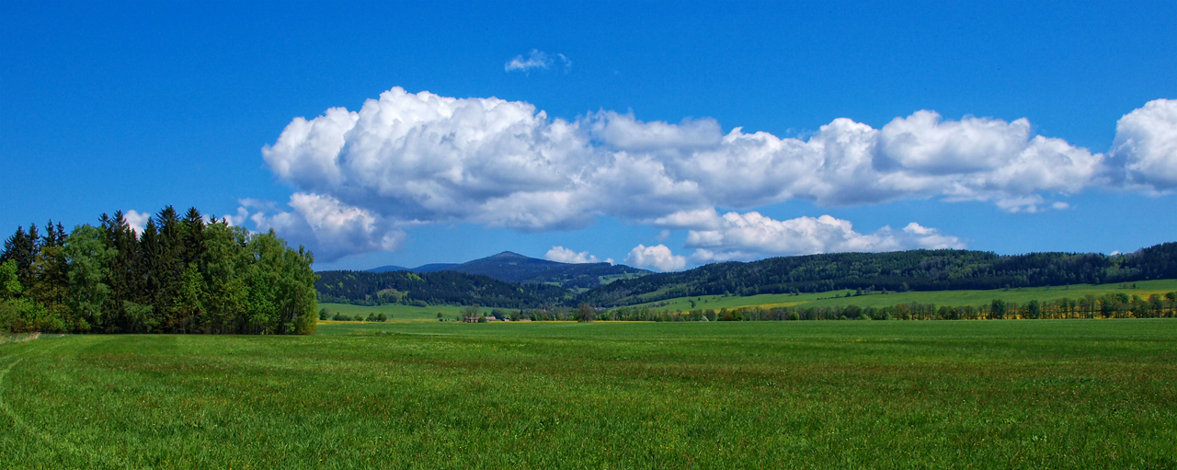
Výskyt
Kontryhel je velmi hojně rozšířen od nížin do hor na loukách, pastvinách, travnatých návsích, prameništích, ve světlých vlhčích lesích, u cest a potoků.
Vyskytuje se téměř v celé Evropě, v mírné a severní Asii a ve východní části Severní Ameriky. Na jih zasahuje až na Kavkaz a do Himálaje, na severu do Grónska.

Slide 8
Použití
Starověcí alchymisté připisovali této bylině velkou léčivou moc. Latinské pojmenování rodu je odvozeno od slova „alchema“, což znamená alchymista.
Na dně nálevkovitých listů se dlouho drží kapky rosy či deště, které alchymisté sbírali a používali při hledání kamenu mudrců.
Dnes se kontryhel používá jak vnitřně, tak zevně.
Hojně je ho využíváno v lidovém léčitelství.

Slide 9
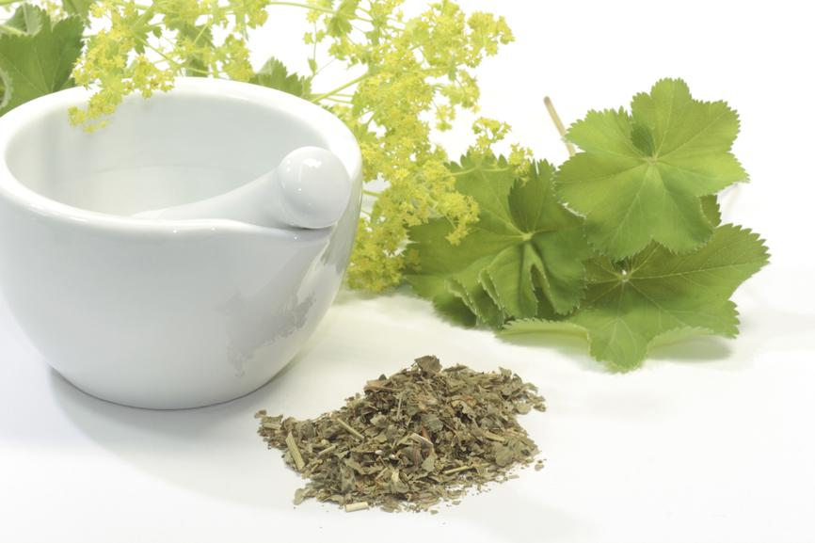
Účinné látky
Účinnou drogou je nať nebo listy (Herba resp. Folium alchemillae), obsahující 6-8 % hydrolyzovatelných tříslovin, hořčiny, silice, stopy kyseliny salicylové, vitamín C.

Slide 10
Sběr a příprava drogy
Kvetoucí nať nebo listy se sbírají od května do září a suší se běžným způsobem ve stínu, co nejrychleji a ve slabých vrstvách, poněvadž droga je velice choulostivá, snadno se zapaří a suchá je naopak velmi drobivá.

Slide 11
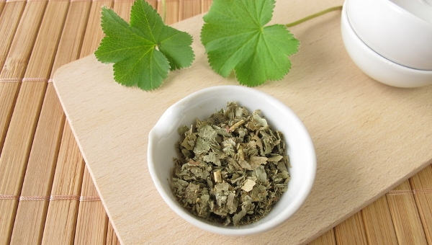
Suchá má původní zbarvení, je bez pachu a má svíravou nahořklou chuť.
Drogu znehodnocují především jinak zbarvené části a cizí organické příměsi.

Slide 12
Vnější použití kontryhelu
Zevní používání kontryhelu není tak časté.
Lze ho použít v nálevu k omývání kožních nemocí a odřenin.
Také ke kloktání a výplachům při zánětech dutiny ústní a hrtanu.
Dříve hodně se používal k zástavě krvácení, ošetření modřin a k bělení pih.

Slide 13
Vnitřní použití kontryhelu
Vnitřně se kontryhel používá ve formě nálevu.
Je vhodný jako svíravý a protizánětlivý prostředek při průjmech, poruchách a zánětlivých onemocnění žaludku a střev, při krvácení a má také účinky močopudné.
Kontryhelová nať je také součástí řady gynekologických čajových směsí. Je vhodné ho používat při silné menstruaci a klimakterických obtížích.

Slide 14
Kontryhel- nejlepší přítel ženy
Poruchy menstruace a klimakterium
Kontryhel patří mezi nejdůležitější bylinky na úpravu menstruace. Má blahodárné účinky na dělohu, společně s řebříčkem pomáhá upravovat cyklus při nepravidelné menstruaci, pomáhá také ženám v klimakteriu.

Slide 15
Kontryhel- nejlepší přítel ženy
Těhotenství a poporodní období
Pomáhá udržet plod
Vhodné od 3. měsíce užívat ve formě čaje ženám, které jsou náchylné k potratům.
Po porodu je výborný hlavně v šestinedělí, protože posiluje vazivo dělohy.

Slide 16
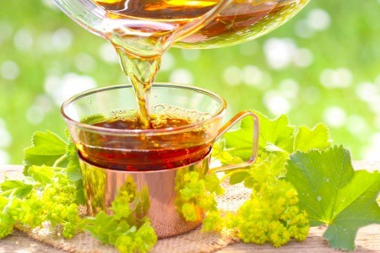
Kontryhel- nejlepší přítel ženy
Myomy
Kontryhel působí proti výskytu děložních myomů.
Ovšem pokud už se nějaký vyskytne, je velká pravděpodobnost, že se díky pravidelnému pití kontryhelového čaje zmenší, nebo úplně zmizí.

Slide 17
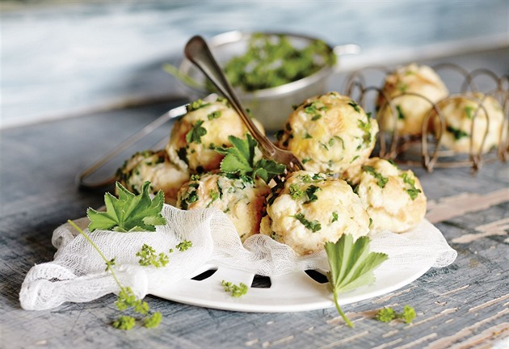
Využití kontryhele v kuchyni
Kontryhelové listy mají lehce nahořklou chuť.
Používají se do polévek, salátů, do nádivek, do majonéz a pomazánek.

Slide 18
Děkuji za pozornost

